Slide 1
Trendek
Reszponzív viselkedésű weboldal feladatrész

Slide 2
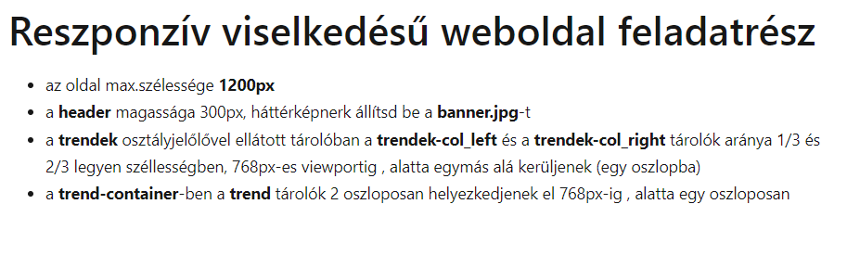
A módosításokat a megadott style.css fájlban valósítsd meg.

Slide 3
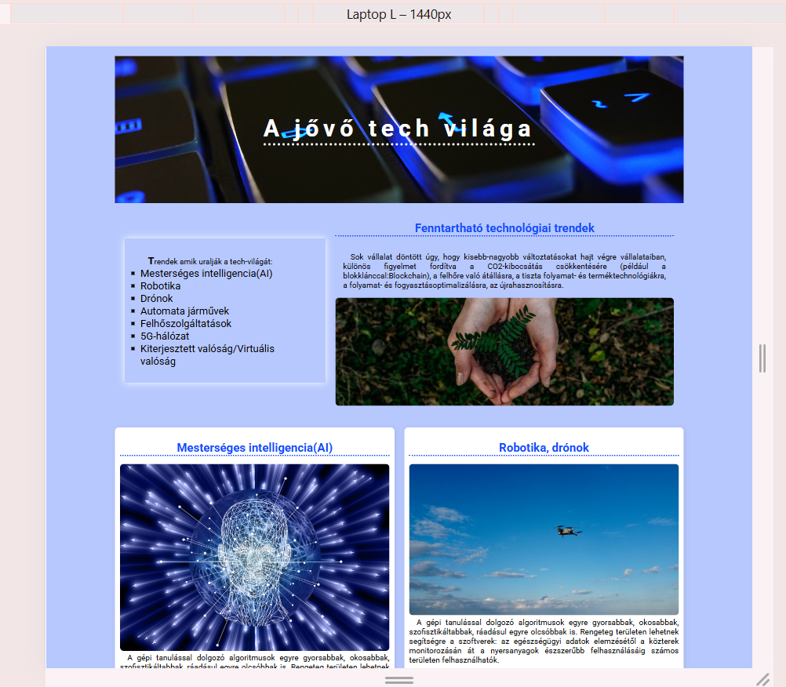
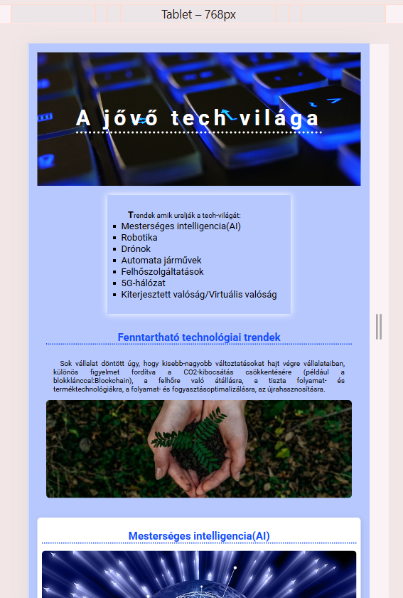

Slide 4
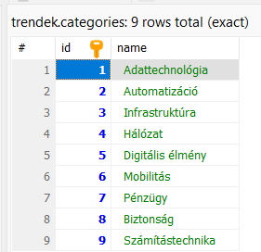

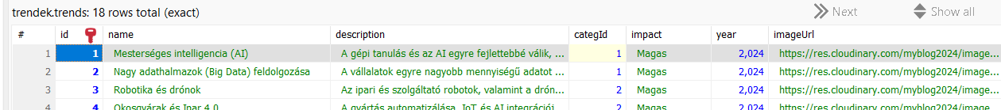
4.Backend feladatrész: 15pont
Az alábbi feladatban egy az aktuális trendeket bemutató weboldalának backend szerverét kell elkészítenie.
Adva van egy alapértelmezett könyvtárstruktúra a feladat negvalósításáshoz szükséges könyvtárakkal, függőségekkel. Készítsen adatbázist trendek néven, karakterkódolása legyen utf-8, illesztése a magyar szabályok szerinti, majd importálja az adatbázis táblákat létrehozó, adatokat feltöltő megadott SQL scriptet (trendek.sql) !

Slide 5


1. Trendek lekérdezése kategória alapján(GET): api/trends/:categId
Lekérdezi az összes adatot a trends táblából ABC szerinti sorrendben.
2.Kulcsszavas kereséshez(GET) szükséges végpont megvalósítása: api/search/:keyWord
A trend nevében vagy a leírásában a keressési lehetőség megvalósításása.
3. Kategóriák lekérdezése(GET) api/categories
Lekérdezi az összes kategóriát az adatbázisból.
4.Új kategóriák hozzáadása(POST) api/categories
Sikeres insert művelet után egy jól érthető üzenetet küldjön vissza a kliensnek az API, 201 státuszkóddal.
5.Egy trend impact mezőjéhez tárolt érték módosítása (PUT) api/impact/id
Ha a trend nem található, akkor egy 404-es hibakódot küld vissza.

Slide 6
5. Frontend feladatrész: 15pont
A feladat egy az aktuális trendeket, érdekes információkat tartalmazó weboldal megvalósítása lenne.
Adva van egy React-Vite projekt alapszerkezete a feladat megoldásához szükséges könyvtárakkal függőségekkel (frontend.zip).
Hozz létre egy trends_frontend nevű mappát, majd zip fájl kicsomagolása után pnpm add parancssal telepítsd a függőségeket. Más könyvtárak telepítése is engedélyezett.
Hozz létre egy Home.jsx komponenst ahol megjelennek egy-egy kártyán a kategóriák a categories táblából.
Hozz létre egy Trends.jsx komponenst ahol a kiválasztott kategóriába tartozó adatok, trendek megjelennek a trends táblából. A komponens url-ben kapja meg a kiválasztott kategória id-ját, akkor amikor a felhasználó rákattint a Home.jsx-ben valamelyik kártyára.
Hozz létre egy SearchPage.jsx komponenst, amivel egy kulcsszavas keresés valósítható meg. A Home.jsx-ben legyen egy keresőmező ami a keresés ikonra való kattintáskor betölti a keresés eredményét.
Az oldal legyen reszponzív, egyértelmű a felhasználó szempontjából , a megadott mintától való eltérés a designban megengedett.
Megj.
A feladat leírásában szereplő 3 komponensen kívül lehetnek alkomponensek amelyeket ez a 3 komponens hív meg.

